Slide 1
Real time optimization of a FTL transportation system

Slide 2
Outline
Introduction
Problem description
Literature review
How to solve this problem?
Expected results
Conclusion

Slide 3
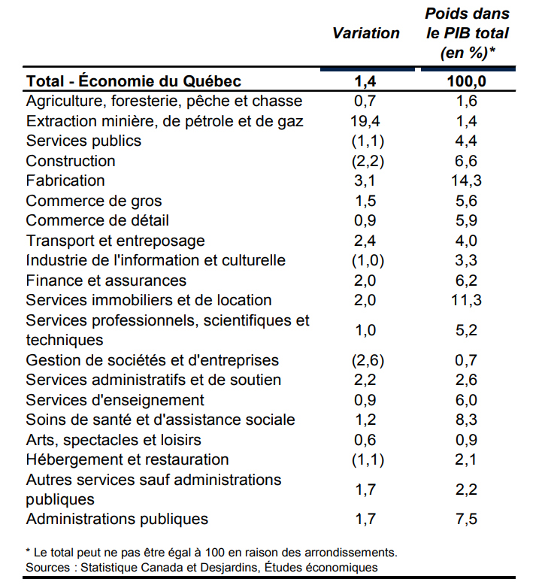
Introduction
Notes:
per0515f.pdf (desjardins.com)

Slide 4
La construction en chiffres
D’un bout à l’autre du pays, les immeubles dans lesquels nos communautés vivent et travaillent sont responsables de plus de 30 % des émissions de GES du Canada
Ciment-Béton
14
Le nombre d’usines exploitées par les membres de l’ACC.
13 millions
Le nombre de tonnes de ciment produit par les membres de l’ACC en 2014.
1,6 milliard $
L’équivalent en dollars de la production Canadienne de ciment en 2014.
460 millions $
L’équivalant en dollars des exportations de ciment, principalement aux États-Unis, en 2015.
elle emploie plus de 1,2 million de personnes en 2010
6.6 % du Pib en 2015

Slide 5
76 milliards $
L’apport combiné annuel de l’industrie du ciment et du béton à l’économie Canadienne en termes d’impacts directs, indirects et induits.
158 000
L’apport combiné annuel de l’industrie du ciment et du béton à l’économie Canadienne en termes d’emplois directs, indirects et indirects.
pour ériger nos maisons, nos immeubles d’appartements, nos tours de bureaux et nos places publiques; revêtir nos rues, nos routes, nos trottoirs et nos parcs de stationnement; construire nos canalisations d’égout et nos installations de traitement des eaux; et construire nos ponts, nos ports, nos aéroports, nos barrages, nos centrales électriques et nos puits de pétrole.

Slide 6
Contraintes
Nature du produit
Plusieurs types de béton
Différents temps de chargement
Différents temps de déchargement
Opération de refroidissement
Déplacement sur le chantier
Attente sur le chantier pour le déchargement
Multiples voyages pour servir le client
Livraison à une heure donnée ( Pas avant pas après)

